Slide 1
第十七章
抗帕金森病药
药理学系 方丰

Slide 2
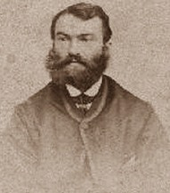
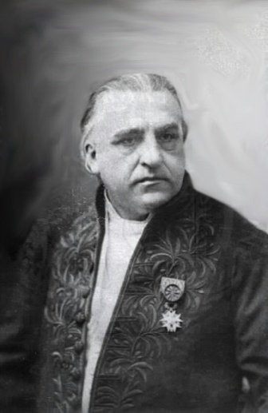
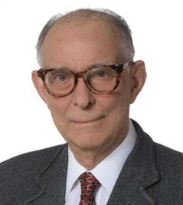
研究历史
Dr. Jams Parkinson Dr. Lewy Dr. Hornykiewics
1817 1912 1960

Slide 3
帕金森病（PD）的病因
原发性
动脉硬化性
脑炎后遗症
化学药物中毒性
（Mn²⁺、CO、抗精神病药物中毒）

Slide 4
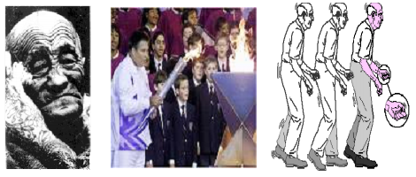
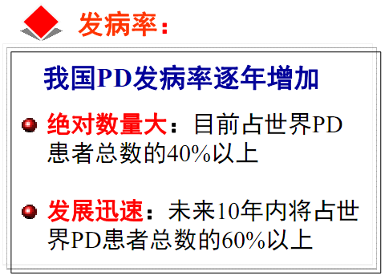
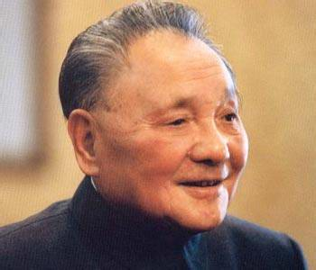
帕金森病（PD）的临床症状
静止震颤，运动迟缓，
肌肉强直，共济失调
知觉、识别及记忆障碍

Slide 5
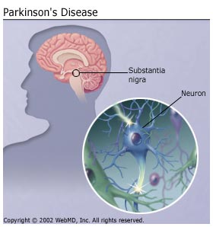
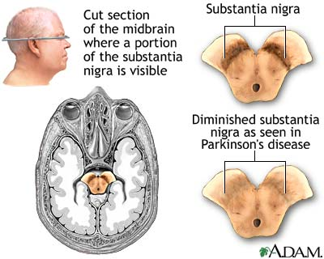
PD的病理特征
黑质致密部多巴胺能神经元进行性丢失，导致锥体外系功能失控。

Slide 6
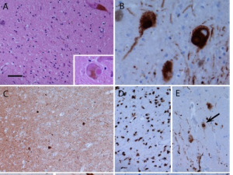
路易小体（Lewy body）

Slide 7
脑内四条DA能神经通路：
① 中脑-边缘系统通路：与精神活动有关；
② 中脑-皮质通路：与精神、情绪、行为活动有关；
③ 黑质-纹状体通路：控制锥体外系运动功能，协调肌肉
的随意运动；
④ 结节-漏斗系统：与调控下丘脑垂体前叶激素分泌有关。

Slide 8
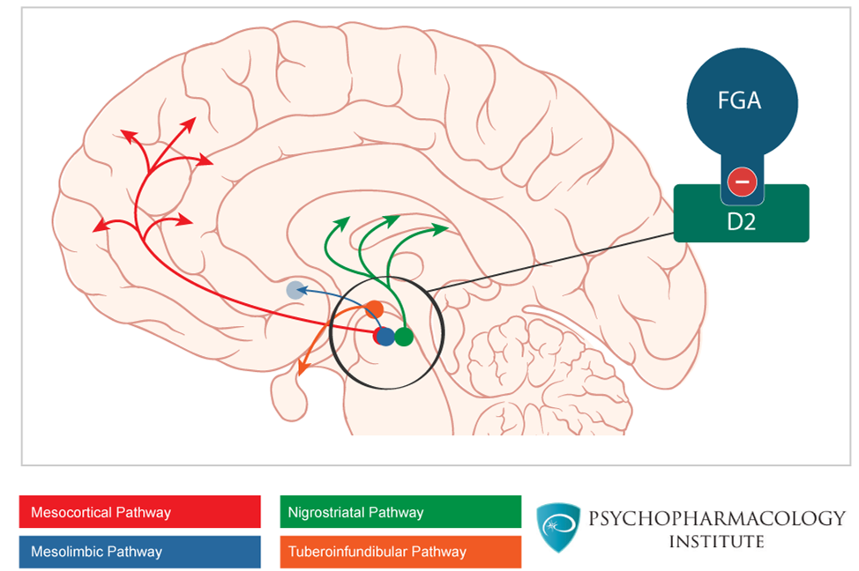

Slide 9
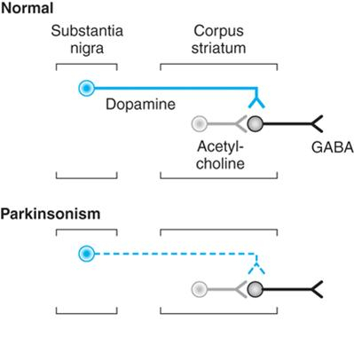
黑质
纹状体
正常人
帕金森综合征
Notes:
多巴胺能神经元(黑质中，其末梢与尾-壳核神经元形成突触)和胆碱能神经元(尾核中，与尾-壳核神经元形成突触)处于平衡之中，共同调节运动机能。
帕金森氏病患者黑质有病变，使多巴胺能神经元中多巴胺含量降低，神经功能减弱。产生帕金森氏病的张力增高的症状。

Slide 10
帕金森病治疗策略
增加脑内多巴胺
阻断胆碱受体

Slide 11
帕金森病治疗药分类
一、拟多巴胺类药：
多巴胺的前体药： 左旋多巴
2. 左旋多巴的增效药 ：卡比多巴、苄丝肼、司来吉兰、硝替卡朋
3. 多巴胺受体激动药：溴隐亭
4. 促多巴胺释放药：金刚烷胺
二、抗胆碱药
苯海索（安坦）

Slide 12
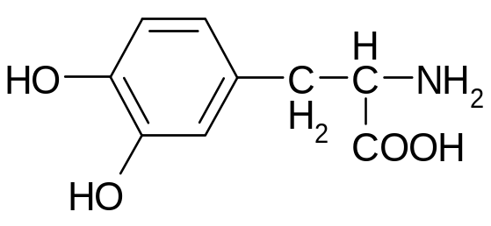
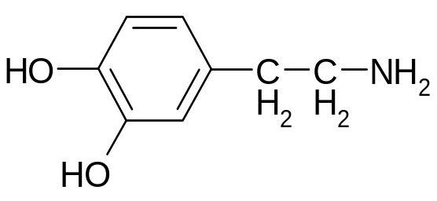
第一节 拟多巴胺类药
(一) 多巴胺的前体药（增加脑内多巴胺浓度的药物）
左旋多巴(Levodopa L-dopa)
【体内过程】
1.口服吸收快
2. 分布：
大部分：外周脱羧→DA，产生不良反应；
<1%：在中枢脱羧→DA，产生治疗作用。
Notes:
【体内过程】

Slide 13
【药理作用及临床应用】
治疗帕金森病
用药后症状改善，尤运动障碍者，思维表达能力
增强，生活质量显著改善。
但不易改善痴呆症状，对吩噻嗪类引起的PD无效。
特点：
起效慢(2-3周起效,1-6月最大效)；
对轻症、年轻者佳。
对肌肉僵直和运动困难的疗效好，对肌肉震颤疗效差。
Notes:
在脑内转变为DA，补充纹状体DA的不足。治疗各类型PD，但对吩噻嗪类抗精神病药引起的锥体外系症状无效（阻断中枢D2受体）。
2. 治疗肝昏迷：左旋多巴在脑内转变为NE，取代患者脑内的伪递质，改善脑功能，肝昏迷患者苏醒。

Slide 14
【不良反应】
1. 早期反应
(1)胃肠道反应
DA直接刺激胃肠道；
兴奋延脑催吐化学感受区(CTZ)中D₂-R。
(2)心血管反应
直立性低血压
①DA作用于交感神经反馈性抑制NA释放；
②DA作用于血管壁DA-R，舒张血管。
心律失常
DA作用于心脏β-R，用相应的阻断剂有效。
处理和预防：
① D₂-R阻断药多潘立酮可消除恶心，呕吐。
② AADC抑制药卡比多巴可预防。

Slide 15
2. 长期反应：
(1) 运动过多症(hyperkinesia)：
异常动作：手足、躯体、舌不自主运动。
服用2年以上者发生率：90％。
(2) 症状波动：
“开-关反应”
服用3~5年发生率：40~80％
(3) 精神障碍：
10-15％出现精神错乱：梦幻、幻觉、幻视或抑郁症。
Notes:
(hyperkinesia)

Slide 16
（二）L-DOPA增效药
卡比多巴
心宁美
AADC
中枢DA↑
苄丝肼
美多巴
与L-DOPA合用
疗效↑， 不良反应↓

Slide 17
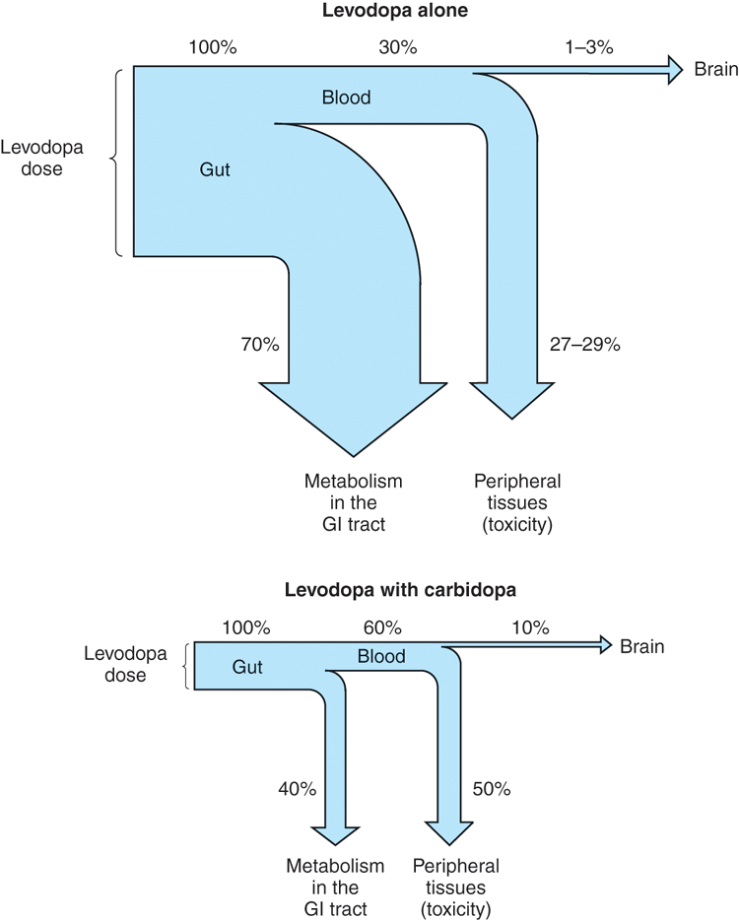
Notes:
【作用机制】
多巴脱羧酶抑制药不能通过血脑屏障仅在外周发挥抑制多巴脱羧酶作用；与左旋多巴合用可使左旋多巴更多进入中枢生成多巴胺发挥作用；抑制左旋多巴在外周生成多巴胺而减少了它的外周不良反应。

Slide 18
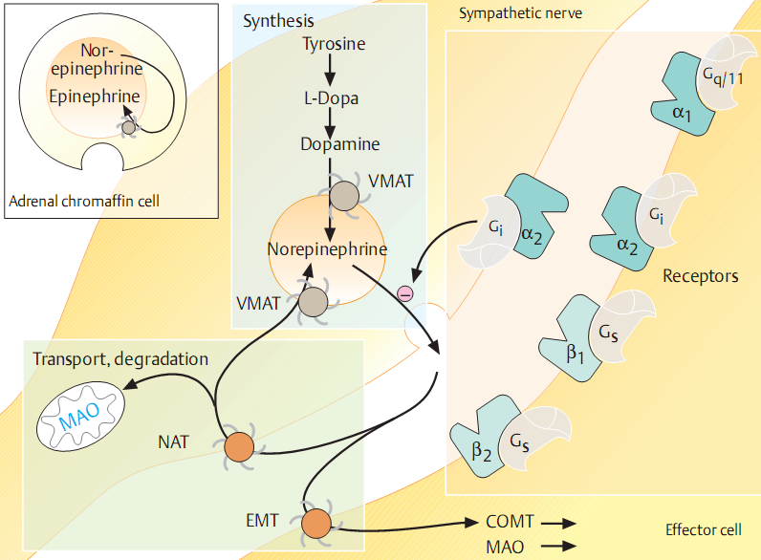
摄取2
摄取1(75％～90％)

Slide 19
MAO-B抑制药：司来吉兰
COMT抑制药：硝替卡朋
DA受体激动药：溴隐亭
促DA释放药：金刚烷胺

Slide 20
第二节 胆碱受体阻断药
苯海索(trihexyphenidyl, 安坦)
对帕金森病的震颤症状及僵直有效、但对动作迟缓症状效果差。
用于早期轻症PD患者、不能耐受或禁用L-DOPA的患者、抗精神病药所致的帕金森综合症。
副作用为外周类阿托品样（如口干等）反应，加重痴呆症状。
Notes:
中枢性M胆碱受体阻断药；抑制黑质―纹状体通路胆碱能神经功能。

